Slide 1
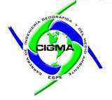
Universidad de las Fuerzas Armadas ESPE
Departamento de Ciencias de la Tierra y de la Construcción
Carrera de Ingeniería Geográfica y del Medio Ambiente
“Generación y evaluación de Modelos Digitales de Superficie utilizando sensores SAR (INSAR) en zonas de alta nubosidad en el Ecuador Continental.”
Autora:
Director del proyecto:
Ana Elizabeth Saavedra Vaca
Ing. Eduardo Kirby Powney Mgs.
Docente Evaluador:
Director de Carrera:
PhD. Oswaldo Padilla
Ing. Alexander Robayo Nieto Mgs.
Secretaria Académica:
Abg. Michelle Benavides

Slide 2
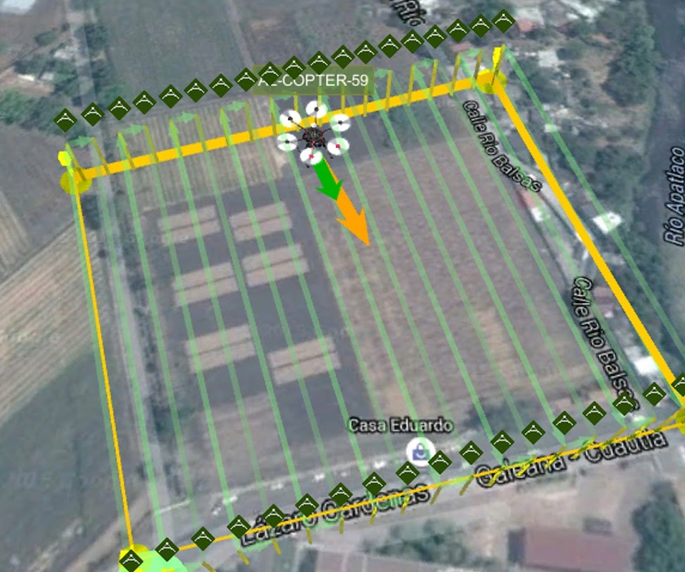
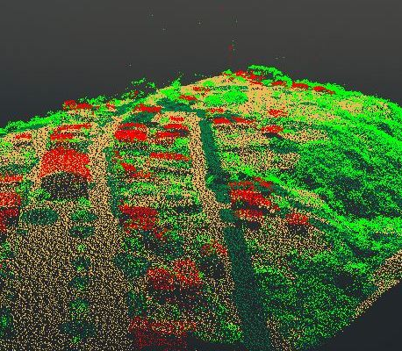
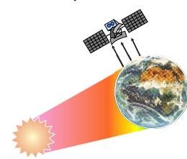
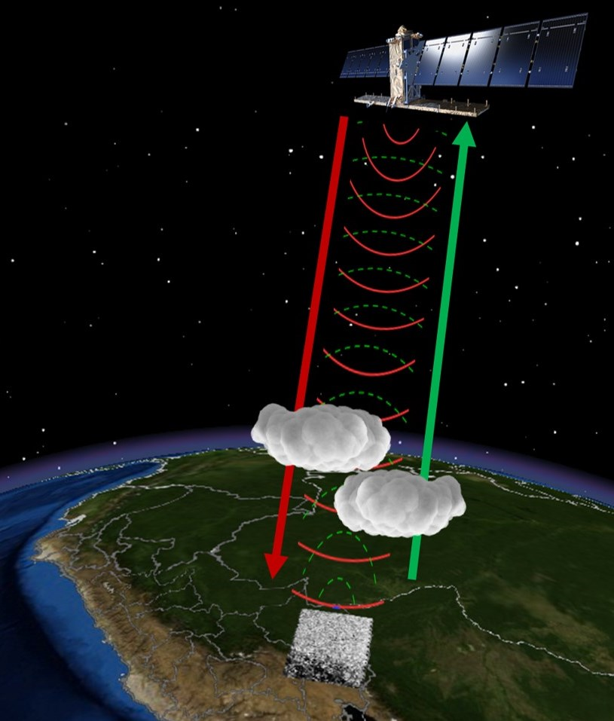
Antecedentes
Modelo
MDT
MDE
MDS
Datos
LiDAR
Imágenes
ópticas
Imágenes
SAR
Fotogrametría
(Joly, 1979), (Doyle, 1978), (Felicísimo, 1994), (Wang et al., 2018).

Slide 3
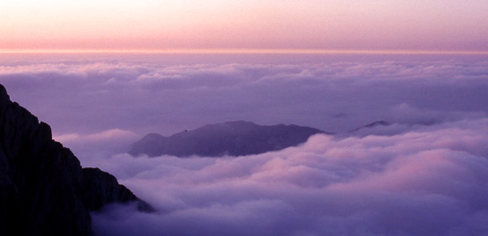
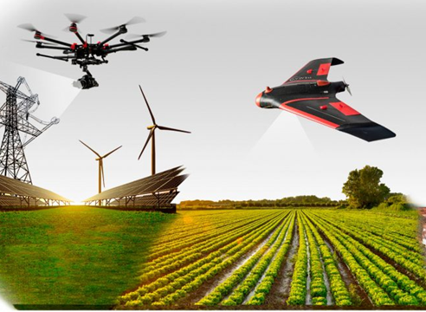
Planteamiento del Problema
Justificación
Presencia constante de nubosidad en zonas andinas.
Proyectos hidrográficos, topográficos, cartográficos
Captura de datos en condiciones climatológicas variadas
Facilidad para la obtención de datos en grandes extensiones
Apertura a nuevas investigaciones y usos de imágenes SAR.
Limita la adquisición de imágenes satelitales con sensores pasivos.
Obtención de MDS con distintas tecnologías con gran inversión de insumos y personal.
Imágenes satelitales obtenidas con sensores SAR.
Metodología de Interferometría SAR
(Duque, 2015), (Burgos & Salcedo, 2016), ((Makineci & Karabörk, 2016).

Slide 4
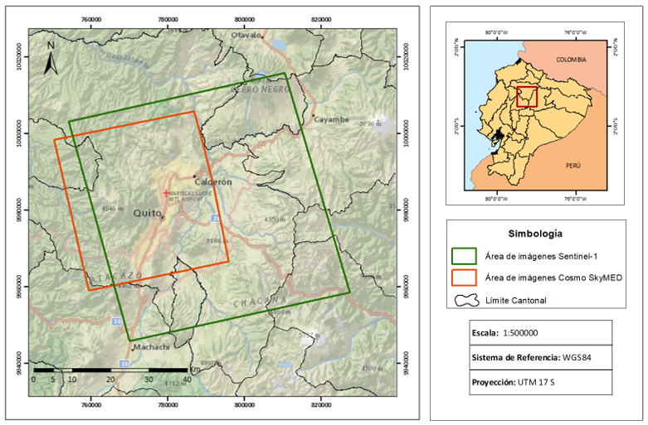
Área de estudio
Región: Sierra
Provincia: Pichincha
Extensión de imágenes:
  Cosmo SkyMED:
  40 km x 40 km
  Sentinel-1:
  60 km x 58 km

Slide 5
Objetivos
Generar y evaluar los modelos digitales de superficies obtenidos utilizando sensores SAR (INSAR) en zonas de alta nubosidad en el Ecuador Continental a través del uso de imágenes de libre adquisición y comerciales, para la obtención de valores de altura en la zona de estudio.
General
Recopilar información teórica, secundaria y satelital con la finalidad de estandarizar y definir el área exacta de intervención del proyecto, aplicado para al menos dos sensores activos.
Generar los corregistros y los interferogramas a partir de las diferencias de retrodispersión y fase existentes en las imágenes recopiladas, con la finalidad de generar los diferentes modelos digitales de superficie.
Elaborar modelos digitales de superficie a partir de imágenes Single Look Complex (SLC) de al menos dos sensores activos SAR, mediante la aplicación de software copyright y copyleft en la zona de estudio.
Evaluar los modelos digitales de superficie generados por interferometría RADAR con un modelo global que utilice la misma tecnología y con puntos de altura de la red de control vertical del Ecuador, distribuidos dentro de la zona de estudio, con la finalidad de verificar su exactitud posicional altimétrica.
Específicos

Slide 6
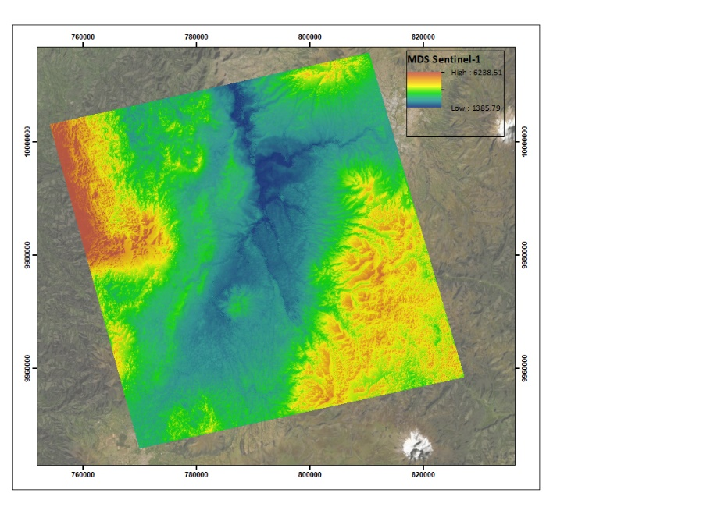
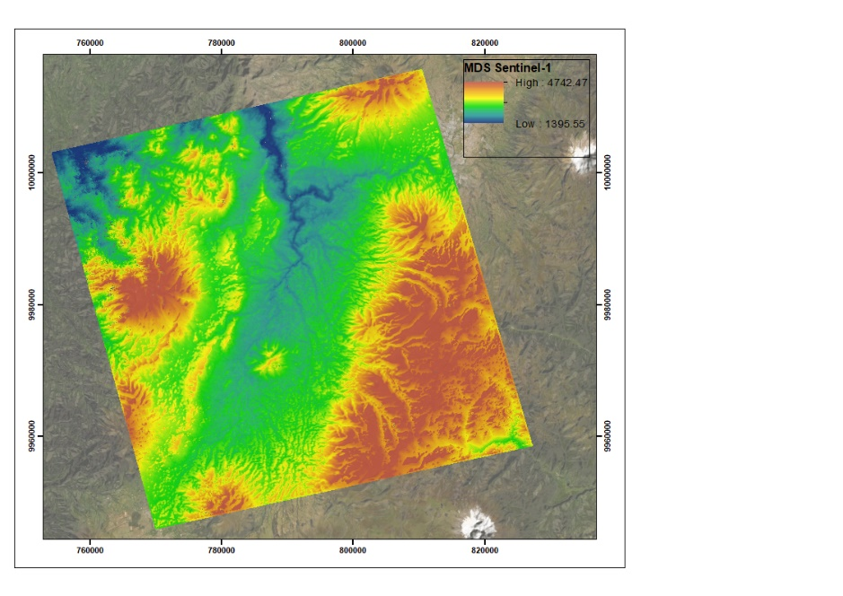
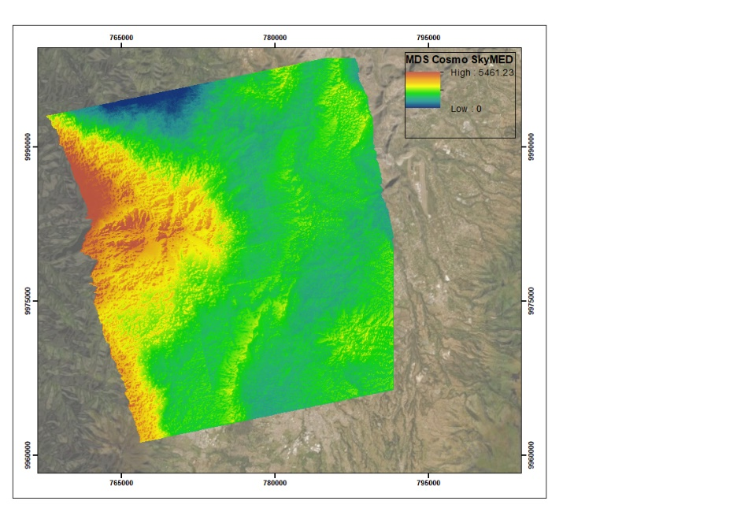
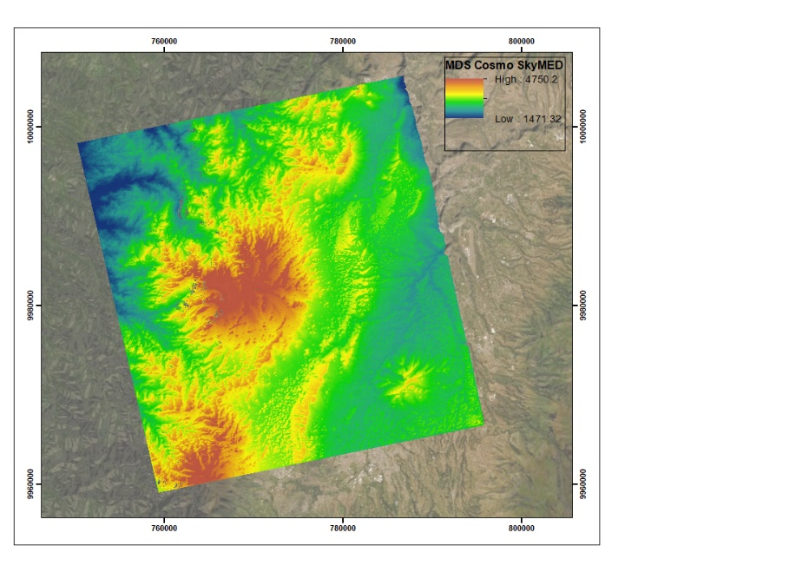
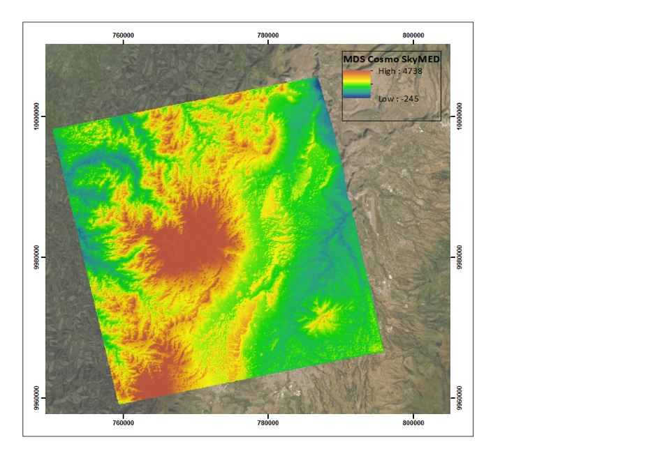
Metas
Elenco de coordenadas
Modelos Digitales de Superficie
Manuales de usuario
ENVI
ERDAS IMAGINE
SNAP Desktop
N°
X
Y
ALT.

Slide 7
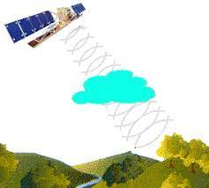
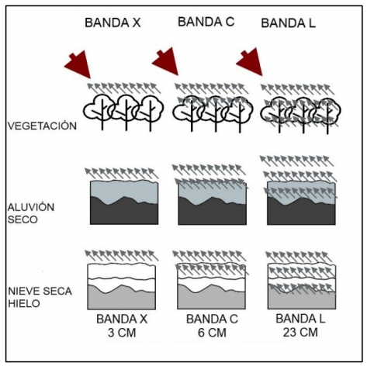
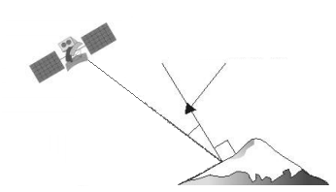
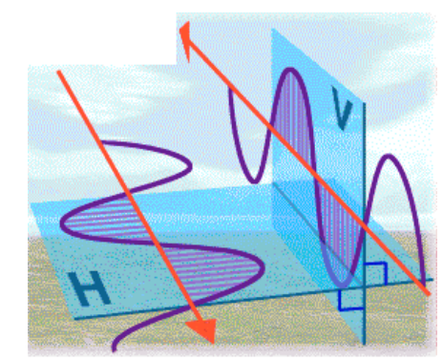

Fundamentos Teóricos
SAR
Bandas
RADAR
“Synthetic Aperture Radar”
Barrido lateral sobre la superficie.
•Banda-X: de 2.4 a 3.75 cm
•Banda-C: de 3.75 a 7.5 cm
•Banda-S: de 7.5 a 15 cm
•Banda-L: de 15 a 30 cm
•Banda-P: de 30 a 100 cm
“Radio Detection and Ranging”
Sensor activo – banda microonda
Amplitud
Fase
Representa la reflectividad de la superficie observada
En función de la distancia del sensor al objetivo
Ángulo de incidencia
Polarización
$${R^{4}}_{Max}=\frac{P_{t}G_{t}A_{e}σ}{{\left(4π\right)}^{2}S_{Min}}$$
(Di Bella et al., 2008), (IEEE, 2017).
(Colesanti & Wasowski, 2006), (Fernandez & Soria, 2015)

Slide 8
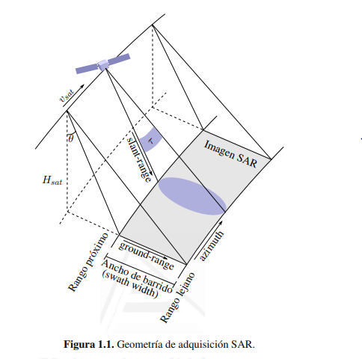
Fundamentos Teóricos
Geometría de adquisición
Resolución en rango
Se determina por la señal existente entre sensor – objeto.
Resolución en azimut
Se determina por el ancho del haz.
(Navarro, 2014), (Fernandez & Soria, 2015).

Slide 9
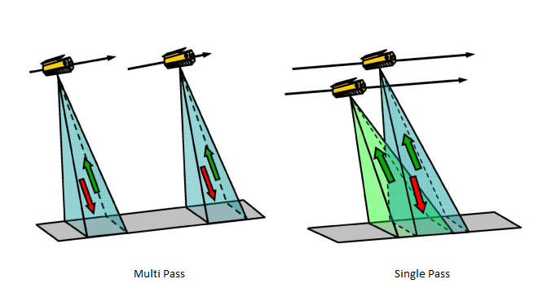
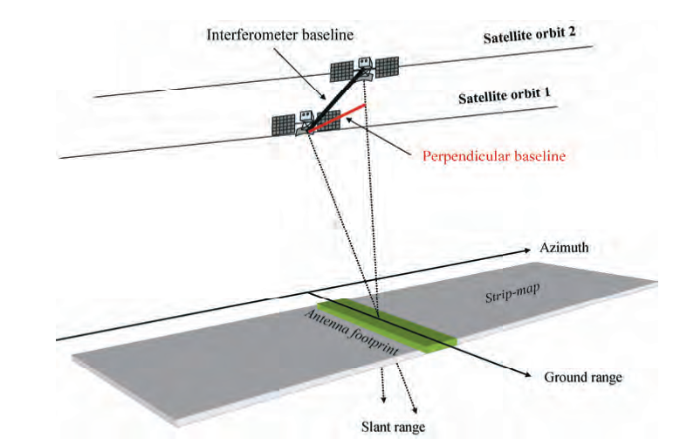
Fundamentos Teóricos
InSAR
Baseline
“Interferometric Synthetic Aperture RADAR”
Distancia entre dos satélites u órbitas en un plano perpendicular
Fase Interferométrica
$$φ=φ_{DEM}+φ_{flat}+φ_{disp}+φ_{atm}+φ_{ruido}$$
(Krieger et al., 2010), (Ferretti et al., 2007a).

Slide 10
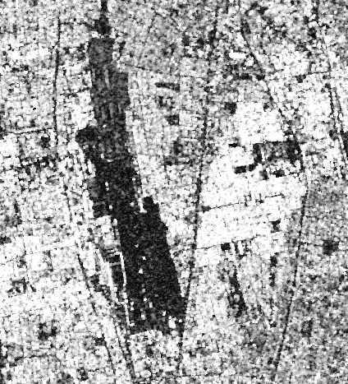
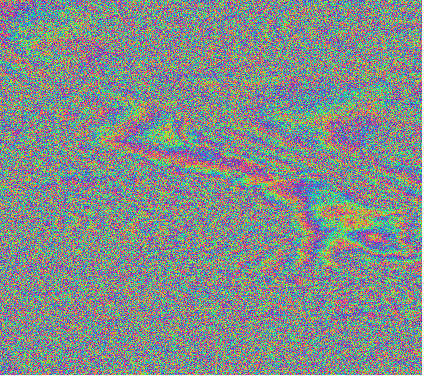
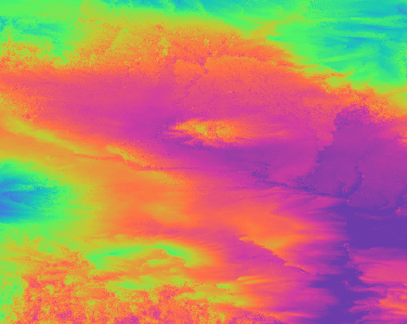
Fundamentos Teóricos
Coherencia
Master
Esclava - Slave
Corregistro
Alta coherencia
0 (baja coherencia)
1 (alta coherencia)
Baja coherencia
Interferograma
Desenrollo de fase
Rango de 0 a 2π
Ciclo de 2π
(Ferretti et al., 2007b), (Mouratidis, 2010), (Braun, 2020).

Slide 11
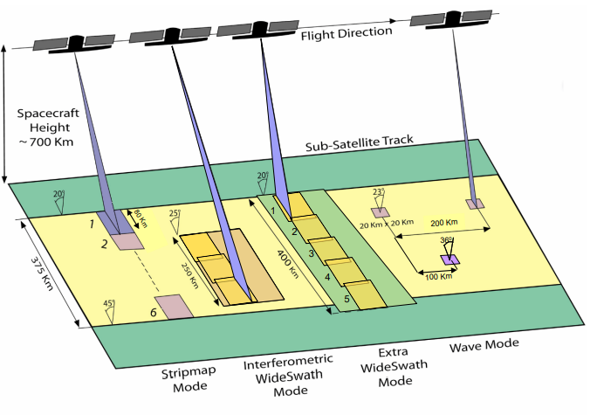
Fundamentos Teóricos
Satélite Sentinel-1
Agencia Espacial Europea (ESA)
Sentinel-1A – Sentinel-1B
Banda C
Polarización verticales y horizontales
Resolución temporal 12 días / 6 días
Modo de adquisición:
Nivel de adquisición:
Nivel 0
Nivel 1
SLC
Nivel 2
OCN
GRD
(Bourbigot et al., 2016).

Slide 12
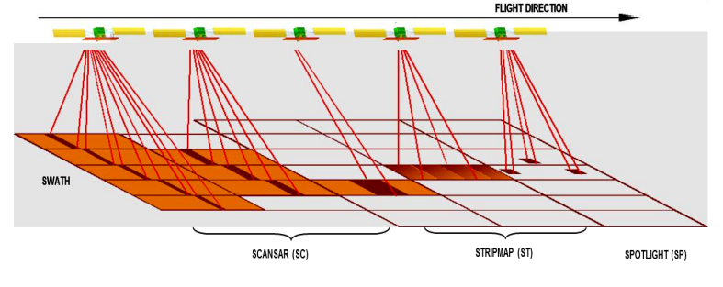
Fundamentos Teóricos
Satélite Cosmo SkyMED
Agencia Espacial Italiana (ASI).
CSK 1 – CSK 2 – CSK 3 – CSK 4
Banda X
Polarización verticales y horizontales
Resolución temporal 4 días
Nivel de adquisición:
Nivel 0
Nivel 1A
SLC
Nivel 1C/1D
Nivel 1B
DGM
GTC
GEC
Modo de adquisición:
(Fiorentino & Virelli, 2016).

Slide 13
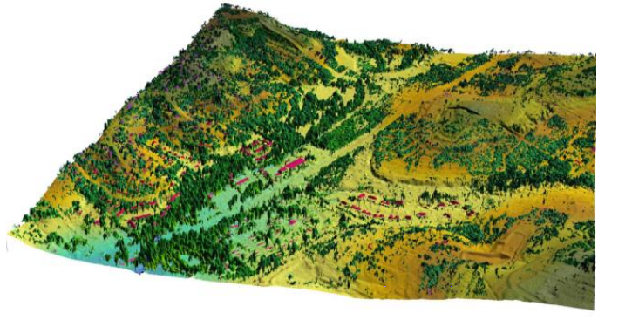


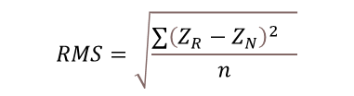
Fundamentos Teóricos
RMS
MDS
Root Mean Square – Error medio cuadrático
$$RMS=\sqrt{\frac{\sum{{\left(Z_{R}−Z_{N}\right)}^{2 }} }{n}}$$
Se aplica el factor 1.96 para calcular el error lineal con un nivel de confianza del 95%.
SRTM
ALOS World 3D
$$Exactitud vertical=1.96 ×RMS$$
Shuttle Radar Topography Mission – NASA
Banda C y banda X.
DEM 1 – 3 Arcos de Segundo.
JAXA
PRISM – PALSAR - AVNIR.
DEM 1 Arco de Segundo.
Precisión vertical IGM
$$PV= \frac{1}{4} ×IC$$
Siendo IC el intervalo de curva en función de la escala de los datos geográficos.
(Cango, 2017), (Farr et al., 2007), (JAXA & EORC, 2021).

Slide 14
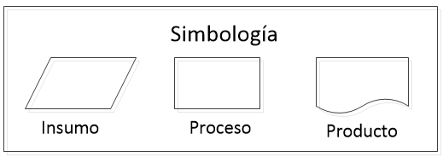
Metodología
Dos pares de imágenes SAR:
Sentinel-1
Cosmo SkyMED
Tres programas:
SNAP Desktop
ENVI
ERDAS IMAGINE
SNAPHU
SARscape Analytics
Radar Toolbox

Slide 15
Metodología
Características de imágenes SAR:
Sentinel-1
Cosmo SkyMED
 | Imagen 1 | Imagen 2
Tipo | SAR
Sistema | Sentinel-1 A | Sentinel-1 B
Fecha de captura | 18 – 01 – 2017 | 24 – 01 – 2017
Banda | C
Modo de adquisición | IW TOPSAR
Nivel de Procesamiento | Nivel 1 – SLC
Polarización | VV
Dirección | Ascendente
Resolución | 5 x 20 m
Resolución Temporal | 6 días
Fuente | Agencia Espacial Europea (ESA)
 | Imagen 1 | Imagen 2
Tipo | SAR
Sistema | CSK – 3 | CSK – 2
Fecha de captura | 18 – 08 – 2020 | 22 – 08 – 2020
Banda | X
Modo de adquisición | HIMAGE
Nivel de Procesamiento | Nivel 1 A – SCS_B
Polarización | HH
Dirección | Ascendente
Resolución | 3 x 3 m
Resolución Temporal | 4 días
Fuente | Instituto Geofísico – Escuela Politécnica Nacional (IG-EPN)

Slide 16
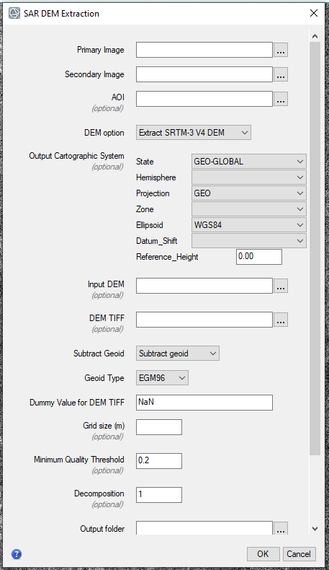
Metodología
Imagen SLC – Fecha inicial
Imagen SLC – Fecha consecutiva
Generación MDS software ENVI
Área de recorte de imágenes
Selección DEM de referencia
Selección de Sistema Cartográfico de MDS generado.
Establece el límite mínimo del valor de coherencia. En un rango de 0 a 1.
1 representa alta coherencia. 0 representa baja coherencia

Slide 17
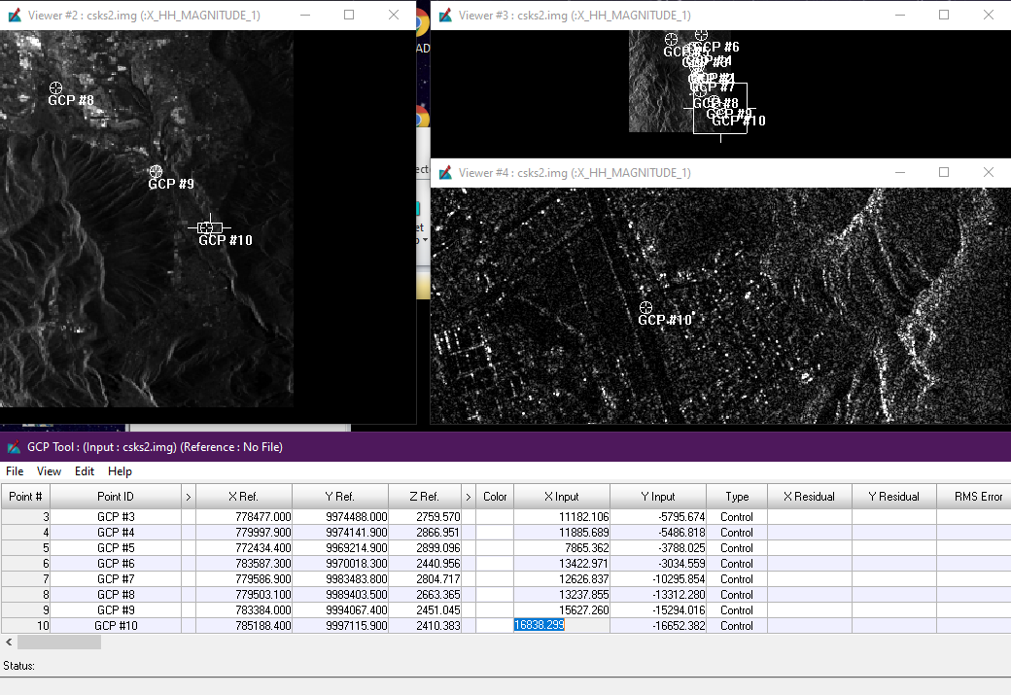
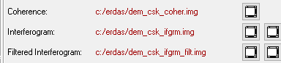
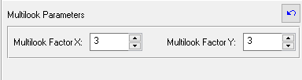
Metodología
Generación MDS software ERDAS IMAGINE
Imágenes Cosmo SkyMED
Imágenes Cosmo SkyMED: .h5
Formato admitido por ERDAS IMAGINE: .img
Correlación entre píxeles de imágenes.
100% de cobertura
Aplicación del Filtro Goldstein para acentuar franjas del interferogramas
Zona de estudio abarca un relieve moderado

Slide 18
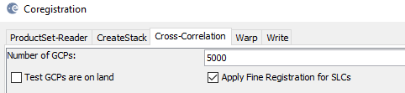
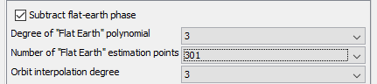
Metodología
Generación MDS software SNAP Desktop
con imágenes Cosmo SkyMED
Aplicación del Filtro Goldstein para acentuar franjas del interferogramas
DEM SRTM – 1 arco de segundo

Slide 19
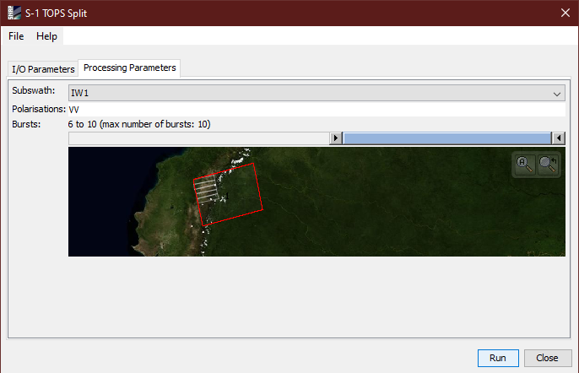
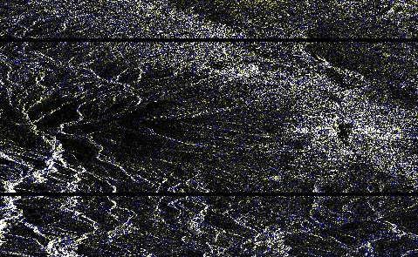
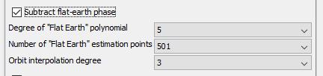
Metodología
Generación MDS software SNAP Desktop
con imágenes Sentinel-1
Parte del DEM SRTM – 1 arco de segundo
Aplicación del Filtro Goldstein para acentuar franjas del interferogramas
DEM SRTM – 1 arco de segundo

Slide 20
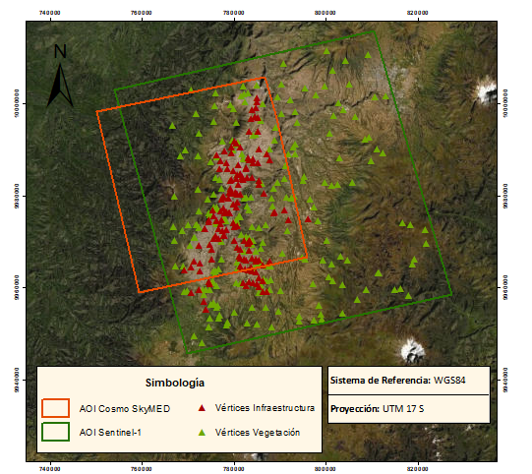
Metodología
Distribución de puntos altimétricos
Área de imágenes Cosmo SkyMED
Vértices totales: 243 puntos
Infraestructura: 129 puntos
Vegetación: 114 puntos
Área de imágenes Sentinel-1
Vértices totales: 382 puntos
Infraestructura: 150 puntos
Vegetación: 232 puntos

Slide 21
Metodología
Evaluación estadística de los MDS generados
Máximo – Mínimo
Media Aritmética
Evaluación con la normativa IGM de los MDS generados
Escala a partir del intervalo de curva
Evaluación con la normativa internacional de los MDS generados
RMS
Desviación Estándar
Exactitud vertical

Slide 22
Resultados
Corregistro de imágenes
Corregistro de imágenes Cosmo SkyMED
Corregistro de imágenes Sentinel-1
SNAP Desktop
Predominancia de color azul – imagen esclava
Predominancia de color amarillo – imagen máster
Corregistro exitoso – tonos blancos y negros

Slide 23
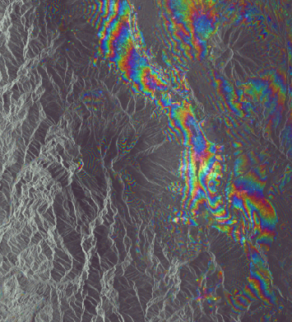
Resultados
Interferogramas
SNAP Desktop
SNAP Desktop
ENVI
Imágenes Sentinel-1
Imágenes Cosmo SkyMED
Generación exitosa de franjas
ENVI
ERDAS IMAGINE
Áreas de ruido

Slide 24
Resultados
Filtro Deburst
Antes de la aplicación del filtro Deburst
Después de la aplicación del filtro Deburst

Slide 25
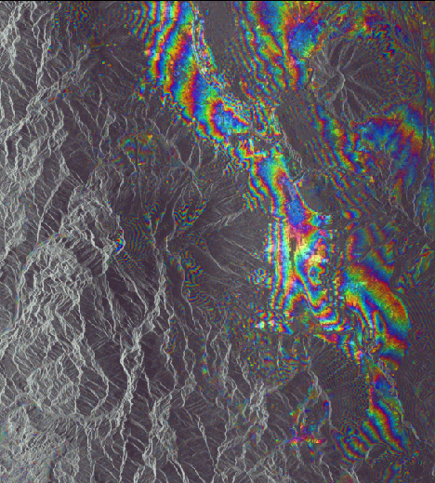
Resultados
Interferogramas con filtro Goldstein
SNAP Desktop
SNAP Desktop
ENVI
Imágenes Cosmo SkyMED
Imágenes Sentinel-1
Franjas acentuadas
ENVI
ERDAS IMAGINE
Áreas de ruido

Slide 26
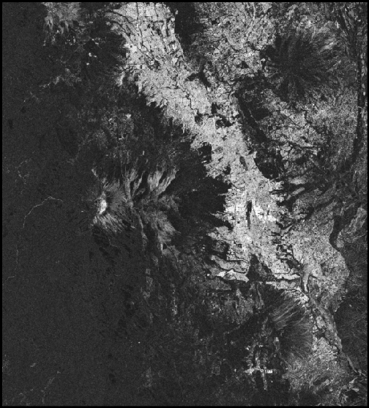
Resultados
Coherencia entre imágenes
SNAP Desktop
SNAP Desktop
ENVI
Imágenes Cosmo SkyMED
Imágenes Sentinel-1
Alta coherencia
ENVI
ERDAS IMAGINE
Baja coherencia

Slide 27
Resultados
Desenrollo de fase
SNAP Desktop
SNAP Desktop
ENVI
Imágenes Sentinel-1
Imágenes Cosmo SkyMED
ENVI
ERDAS IMAGINE

Slide 28
Resultados
MDS Generados
Imágenes Sentinel-1
SNAP Desktop
ENVI
Tonalidades rojas: Zonas altas – Tonalidades azules: Zonas bajas

Slide 29
Resultados
MDS Generados
Imágenes Cosmo SkyMED
SNAP Desktop
ENVI
ERDAS IMAGINE
Tonalidades rojas: Zonas altas – Tonalidades azules: Zonas bajas

Slide 30
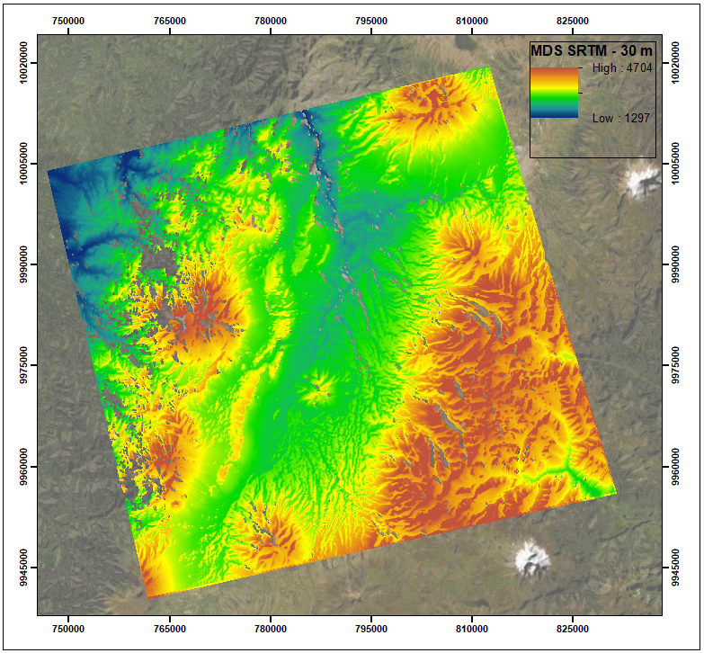
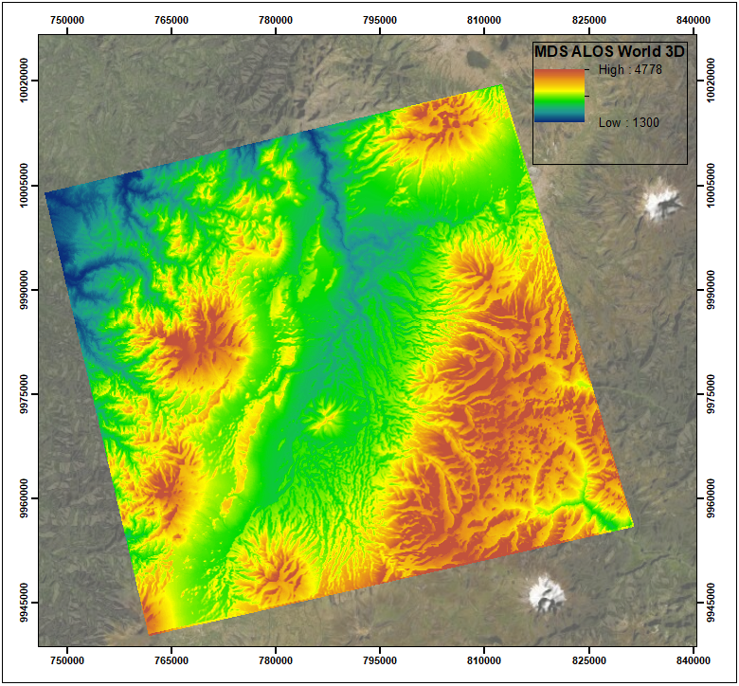
Resultados
DEM Mundiales
DEM SRTM – 1 arco de segundo
DEM ALOS World 3D
Tonalidades rojas: Zonas altas – Tonalidades azules: Zonas bajas

Slide 31
Resultados
Evaluación de MDS Globales en función de vértices IGM
 | Min (m) | Máx (m) | Media (m) | Desv. Estándar (m) | RMS (m) | E. V (m) | Intervalo de confianza - 95% de confiabilidad
MDS SRTM - 30 m vs. Vértices IGM
Infraestructura | -14.36 | 36.34 | 3.52 | 8.47 | 9.18 | 17.98 | {21.50 | -14.46}
Vegetación | -20.84 | 54.83 | 3.19 | 8.58 | 9.16 | 17.95 | {21.14 | -14.76}
MDS ALOS World 3D - 30 m vs. Vértices IGM
Infraestructura | -15.36 | 37.34 | 0.32 | 7.49 | 7.5 | 14.7 | {15.02 | -14.38}
Vegetación | -20.84 | 23.42 | 0.23 | 5.48 | 5.12 | 10.04 | {10.27 | -9.81}
E.V – Exactitud Vertical

Slide 32
Resultados
Evaluación de MDS con imágenes SAR en función de MDS Globales
 | Min (m) | Máx (m) | Media (m) | Desv. Estándar (m) | RMSE (m) | E. V (m) | Intervalo de confianza - 95% de confiabilidad
MDS Sentinel-1 Software SNAP vs. SRTM-30m
Infraestructura | -95.48 | 96.07 | 5.73 | 52.46 | 52.78 | 103.45 | {109.18 | -97.72}
Vegetación | -105.96 | 158.00 | 38.48 | 78.85 | 87.72 | 171.93 | {210.41 | -133.45}
MDS Cosmo SkyMED Software SNAP vs. SRTM-30m
Infraestructura | -97.08 | 96.39 | 25.96 | 50.32 | 56.52 | 110.78 | {136.74 | -84.82}
Vegetación | -127.45 | 161.08 | 10.27 | 88.72 | 88.72 | 173.89 | {184.16 | -163.62}
MDS Sentinel-1 Software ENVI vs. ALOS - 30 m
Infraestructura | -93.99 | 94.56 | -19.56 | 31.75 | 37.29 | 73.09 | {53.53 | -92.65}
Vegetación | -107.74 | 157.86 | -17.06 | 36.28 | 40.1 | 78.59 | {61.53 | -95.65}
MDS Cosmo SkyMED Software ENVI vs. ALOS - 30 m
Infraestructura | -45.14 | 13.89 | -22.32 | 9.74 | 24.35 | 47.73 | {25.41 | -70.05}
Vegetación | -119.7 | 169.93 | -5.56 | 43.93 | 43.93 | 86.10 | {80.54 | -91.66}
MDS Cosmo SkyMED Software ERDAS IMAGINE vs. ALOS - 30 m
Infraestructura | -37.00 | 53.00 | 12.14 | 19.21 | 22.72 | 44.54 | {56.68 | -32.40}
Vegetación | -160.00 | 183.00 | 28.27 | 54.21 | 61.14 | 119.83 | {148.10 | -91.56}
MDS con SNAP Desktop – DEM SRTM
MDS con ENVI – DEM ALOS World 3D
MDS con ERDAS IMAGINE – DEM ALOS World 3D
E.V – Exactitud Vertical

Slide 33
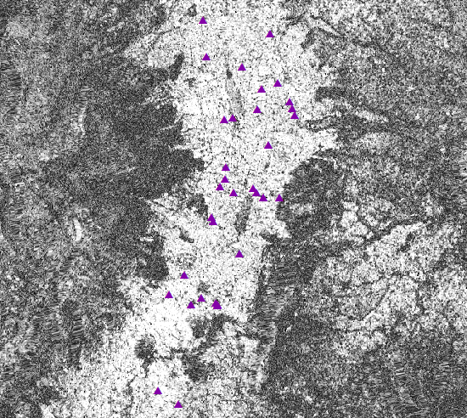
Resultados
Evaluación de MDS con imágenes SAR en zona de alta coherencia en función de MDS Globales
Análisis en zona de alta coherencia
Min (m) | Máx (m) | Media (m) | Desv. Estándar (m) | RMS (m) | E. V (m) | Intervalo de confianza - 95% de confiabilidad
MDS Sentinel-1 Software SNAP vs. SRTM – 30M
-75.81 | 70.48 | -3.27 | 43.42 | 42.9 | 84.08 | {80.81 | -87.35}
MDS Cosmo SkyMED Software SNAP vs. SRTM – 30M
-17.41 | 171.48 | 64.33 | 56.17 | 83.47 | 163.60 | {227.93 | -99.27}
MDS Sentinel-1 Software ENVI vs. ALOS – 30M
-60.55 | 68.9 | -5 | 17.91 | 38.37 | 75.21 | {70.21 | -80.21}
MDS Cosmo SkyMED Software ENVI vs. ALOS – 30M
-32.24 | 10.07 | -5.1 | 9.98 | 23.13 | 45.33 | {40.23 | -50.43}
MDS Cosmo SkyMED Software ERDAS IMAGINE vs. ALOS – 30M
0.00 | 44.00 | 5.69 | 11.42 | 26.35 | 51.65 | {57.34 | -45.96}
E.V – Exactitud Vertical

Slide 34
Resultados
Evaluación de MDS INSAR en función de vértices IGM
 | Min (m) | Máx (m) | Media (m) | Desv. Estándar (m) | RMS (m) | E. V (m) | Intervalo de confianza - 95% de confiabilidad
MDS Sentinel-1 Software SNAP vs. Vértices IGM
Infraestructura | -90.77 | 203.07 | 27.4 | 66.33 | 71.37 | 139.89 | {167.29 | -112.49}
Vegetación | -122.29 | 152.91 | 26.69 | 78.28 | 83.43 | 163.52 | {190.21 | -136.83}
MDS Cosmo SkyMED Software SNAP vs. Vértices IGM
Infraestructura | -86.25 | 142.88 | 47.34 | 55.09 | 72.64 | 142.37 | {189.71 | -95.03}
Vegetación | -125.9 | 173.89 | 26.61 | 88.61 | 92.52 | 181.34 | {207.95 | -154.73}
MDS Sentinel-1 Software ENVI vs. Vértices IGM
Infraestructura | -93.62 | 382.42 | -16.85 | 44.77 | 47.84 | 93.77 | {76.92 | -110.62}
Vegetación | -123.45 | 163.31 | -16.88 | 36.05 | 39.8 | 78.01 | {61.13 | -94.89}
MDS Cosmo SkyMED Software ENVI vs. Vértices IGM
Infraestructura | -51.31 | 332.34 | -19.22 | 33.59 | 38.7 | 75.85 | {56.63 | -95.07}
Vegetación | -123.04 | 170.14 | -6.3 | 44.3 | 44.74 | 87.69 | {81.39 | -93.99}
MDS Cosmo SkyMED Software ERDAS IMAGINE vs. Vértices IGM
Infraestructura | -41.74 | 360.46 | 15.24 | 37.97 | 40.91 | 80.19 | {95.43 | -64.95}
Vegetación | -159.82 | 189.83 | 27.52 | 54.88 | 61.39 | 120.32 | {147.84 | -92.80}
E.V – Exactitud Vertical

Slide 35
Resultados
Evaluación de MDS con imágenes SAR en zona de alta coherencia en función de vértices IGM
Análisis en zona de alta coherencia
Min (m) | Máx (m) | Media (m) | Desv. Estándar (m) | RMS (m) | E. V (m) | Intervalo de confianza - 95% de confiabilidad
MDS Sentinel-1 Software SNAP vs. Vértices IGM
-79.17 | 69.29 | 4.32 | 38.78 | 38.46 | 75.38 | {79.70 | -71.06}
MDS Cosmo SkyMED Software SNAP vs. Vértices IGM
-12 | 169.45 | 69.39 | 53.6 | 85.78 | 168.13 | {237.52 | -98.74}
MDS Sentinel-1 Software ENVI vs. Vértices IGM
-63.25 | 68.92 | -4.38 | 16.39 | 35.01 | 68.62 | {64.24 | -73.00}
MDS Cosmo SkyMED Software ENVI vs. Vértices IGM
-32.44 | 10.09 | -19.21 | 10.85 | 21.98 | 43.08 | {23.87 | -62.29}
MDS Cosmo SkyMED Software ERDAS IMAGINE vs. Vértices IGM
-3.00 | 60.45 | 6.31 | 13.61 | 30.98 | 60.72 | {67.03 | -54.41}
E.V – Exactitud Vertical

Slide 36
Resultados
Escala aproximada en función de resultados obtenidos en función de RMS
Escala aproximada en función de resultados obtenidos en función de media aritmética
 | E. V (m) | PV = 1/4 * IC | IC | Escala Obtenida | Escala Referencial
MDS Sentinel-1 Software SNAP vs. vértices IGM
Infraestructura | 139.89 |  | 559.54 | 1: 559540.8 | 1:600 000
Vegetación | 163.52 |  | 654.09 | 1: 654091.2 | 1:700 000
MDS Cosmo SkyMED Software SNAP vs. vértices IGM
Infraestructura | 142.37 |  | 569.50 | 1: 569497.6 | 1:600 000
Vegetación | 181.34 |  | 725.36 | 1: 725356.8 | 1:750 000
MDS Sentinel-1 Software ENVI vs. vértices IGM
Infraestructura | 93.77 |  | 375.07 | 1: 375065.6 | 1:400 000
Vegetación | 78.01 |  | 312.03 | 1: 312032 | 1:350 000
MDS Cosmo SkyMED Software ENVI vs. vértices IGM
Infraestructura | 75.85 |  | 303.41 | 1: 303408 | 1:350 000
Vegetación | 87.69 |  | 350.76 | 1: 350761.6 | 1:400 000
MDS Cosmo SkyMED Software ERDAS IMAGINE vs. vértices IGM
Infraestructura | 80.19 |  | 320.77 | 1: 320770.12 | 1:350 000
Vegetación | 120.32 |  | 481.30 | 1: 481297.6 | 1:500 000
 | Media (m) | PV = 1/4 * IC | IC | Escala Obtenida | Escala Referencial
MDS Sentinel-1 Software SNAP vs. vértices IGM
Infraestructura | 27.40 |  | 109.60 | 1: 109600 | 1:150 000
Vegetación | 26.69 |  | 106.76 | 1: 106760 | 1:150 000
MDS Cosmo SkyMED Software SNAP vs. vértices IGM
Infraestructura | 47.34 |  | 189.36 | 1: 189360 | 1:200 000
Vegetación | 26.61 |  | 106.44 | 1: 106440 | 1:150 000
MDS Sentinel-1 Software ENVI vs. vértices IGM
Infraestructura | -16.85 |  | 67.40 | 1: 67400 | 1:70 000
Vegetación | -16.88 |  | 67.52 | 1: 67520 | 1:70 000
MDS Cosmo SkyMED Software ENVI vs. vértices IGM
Infraestructura | -19.22 |  | 76.88 | 1: 76880 | 1:80 000
Vegetación | -6.30 |  | 25.20 | 1: 25200 | 1:30 000
MDS Cosmo SkyMED Software ERDAS IMAGINE vs. vértices IGM
Infraestructura | 15.24 |  | 60.96 | 1: 60964.96 | 1:65 000
Vegetación | 27.52 |  | 110.08 | 1: 110080 | 1:150 000
E.V – Exactitud Vertical

Slide 37
Conclusiones
En este estudio, a más de haber cumplido con los objetivos y metas planteadas, la investigación realizada ha servido para reforzar la información teórica y práctica de utilidad para las presentes y futuras generaciones de estudiantes de la Universidad de las Fuerzas Armadas ESPE y usuarios en general, brindando la apertura a distintos usos de imágenes SAR.
Las imágenes Cosmo SkyMED y Sentinel-1 al poseer una corta línea base de 114 m y 55 m, y una baja resolución temporal de 4 y 6 días respectivamente, presentan resultados de baja coherencia en zonas montañosas o de alta densidad de vegetación en promedio de 0.25 en la escala de 1; lo que repercute en la generación de interferogramas, los cuales presentan ruido en las áreas mencionadas, siendo lo contrario en zonas de alta coherencia, como la ciudad de Quito que poseen un valor promedio de 0.75 en la escala de 1.
Influencia del modo de adquisición en la evaluación altimétrica, la captura de imágenes en modo single pass, no posee afectación en la coherencia entre las imágenes.

Slide 38
Conclusiones
En forma general sirven para una escala 1:250000 en toda el área del estudio, mientras que, en zonas de alta coherencia pueden llegar hasta escalas 1:50000; sin embargo, no se puede generalizar los resultados, ya que existen sensores activos con menor tiempo de revisita o con modo de adquisición single pass, con los cuales se obtiene alta coherencia entre las imágenes SAR, permitiendo obtener interferogramas con menor cantidad de ruido y posiblemente mayor exactitud altimétrica en el modelo generado.
Procesamiento con tres plataformas informáticas: ENVI, ERDAS IMAGINE y SNAP Desktop.
Respecto al tiempo de procesamiento el programa ENVI posee un resultado más optimo con imágenes Sentinel-1, mientras que el software ERDAS IMAGINE realiza un procesamiento en menor cantidad de tiempo con imágenes Cosmo SkyMED.
En función a la comprensión y uso de las herramientas del software empleado, los programas ERDAS IMAGINE y SNAP Desktop poseen un proceso más didáctico en cada flujo de trabajo correspondiente, dando al usuario la enseñanza en el procesamiento aplicado.
En cuanto a los resultados obtenidos, los MDS con mayor exactitud vertical fueron generados con el software ENVI con las imágenes Cosmo SkyMED y Sentinel-1.

Slide 39
Recomendaciones
Derivado del proyecto realizado, se puede poner en práctica diferentes técnicas de interferometría SAR e interferometría diferencial, para la identificación de deformaciones, movimientos de masa o alteraciones en la superficie terrestre a nivel nacional.
Para mejorar la calidad de resultados en la generación de MDS, es recomendable el uso de imágenes SAR que posean una línea base más grande, entre 150 m a 300 m, adquirir un par de imágenes que posea una menor temporalidad entre las mismas, o a su vez que sean capturadas con un modo de adquisición single pass.
Ingreso de GCP con mayor densidad en zonas vegetativas y áreas con mayor coherencia.
Aplicación de la metodología en diferentes regiones del país, como en regiones planas y de menor vegetación arbustiva.

Slide 40
Gracias por su atención

Slide 41
Universidad de las Fuerzas Armadas ESPE
Departamento de Ciencias de la Tierra y de la Construcción
Carrera de Ingeniería Geográfica y del Medio Ambiente
“Generación y evaluación de Modelos Digitales de Superficie utilizando sensores SAR (INSAR) en zonas de alta nubosidad en el Ecuador Continental.”
Autora:
Director del proyecto:
Ana Elizabeth Saavedra Vaca
Ing. Eduardo Kirby Powney Mgs.
Docente Evaluador:
Director de Carrera:
PhD. Oswaldo Padilla
Ing. Alexander Robayo Nieto Mgs.
Secretaria Académica:
Abg. Michelle Benavides

